Slide 1
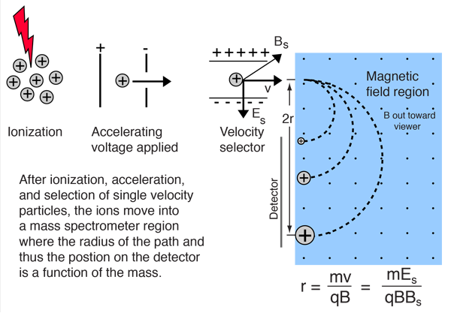
Side View
Top View
z
y
y
x
5cm
B=80mT
4cm
45º
3cm

Slide 2
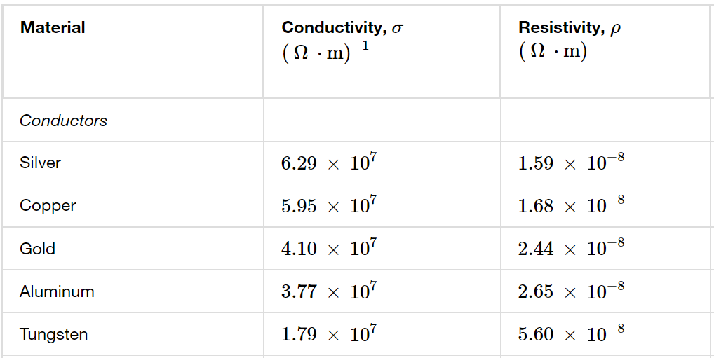
12V

